Slide 1

数据库系统原理
学习是一种信仰！ IN LEARING WE TRUST

Slide 2
课程章节
第1章 数据库系统概述
第5章 数据库编程
第2章 关系数据库
第6章 数据库安全与保护
第3章 数据库设计
第7章 数据库应用设计与开发实例
第4章 SQL与关系数据库基本操作
第8章 数据管理技术的发展

Slide 3
第7章：数据库应用设计与开发实例

Slide 4
第7章 数据库应用设计与开发实例
以数据库的生命周期为演化主线，数据库应用软件的设计与开发过程可由需求分析、系统功能与数据库的设计、系统功能与数据库的实现、测试与维护等阶段构成。

Slide 5
第7章 数据库应用设计与开发实例
本章知识点：
1、需求描述与分析（领会）
2、系统设计（综合应用）
3、系统实现（综合应用）
4、系统测试与维护（识记）

Slide 6
需求描述与分析
7.3.1 数据库的实现
数据库应用设计与开发实例
系统设计
数据库设计
7 数据库应用设计与开发实例
系统实现
系统测试与维护
知识点2：数据库的实现（综合应用）
实操：创建数据库
数据库的实现
mysql> CREATE DATABASE db_xuanke;
系统功能的实现

Slide 7
需求描述与分析
7.3.1 数据库的实现
数据库应用设计与开发实例
系统设计
数据库设计
7 数据库应用设计与开发实例
系统实现
系统测试与维护
知识点2：数据库的实现（综合应用）
实操：创建数据表，建立主键
数据库的实现
学生信息表student
编号 | 字段名称 | 数据类型 | 可否为空 | 说明
1 | StuNo | INT | NOT | 学号（主码）
2 | StuName | CHAR(10) | NOT | 姓名
3 | StuSex | CHAR(1) |  | 性别
4 | Pwd | CHAR(8) | NOT | 登录密码，默认为00000000
5 | DeptNo | INT | NOT | 所属院系
系统功能的实现

Slide 8
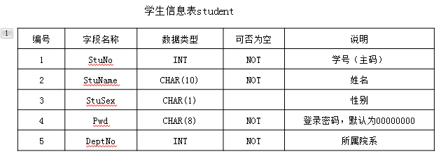
Ues db_xuanke;
Create table student
(
StuNo int not null,
StuName char(10) not null,
StuSex char(1) null,
PWD char(8) not null default ‘00000000’,
DeptNo int not null,
Primary key(StuNo)
);

Slide 9
需求描述与分析
7.3.1 一、数据库的实现
数据库应用设计与开发实例
系统设计
数据库设计
7 数据库应用设计与开发实例
系统实现
系统测试与维护
知识点2：数据库的实现（综合应用）
实操：创建数据表，建立主键
同样的方法创建院系编码表deptcode，院系表department，教师表teacher，课程编码表coursecode，课程表course，系统管理员表administrator，选修表electing，管理学生表adminstu，管理院系表admindept，管理教师表adminteacher，管理课程表admincourse
数据库的实现
系统功能的实现

Slide 10
需求描述与分析
7.3.2 系统功能的实现
数据库应用设计与开发实例
系统设计
数据库设计
7 数据库应用设计与开发实例
系统实现
系统测试与维护
知识点3：系统功能的实现（综合应用）
（1）实现数据库行为
（2）应用软件的业务逻辑
数据库的实现
系统功能的实现

Slide 11
需求描述与分析
7.3.2 系统功能的实现
数据库应用设计与开发实例
系统设计
数据库设计
7 数据库应用设计与开发实例
系统实现
系统测试与维护
知识点3：系统功能的实现（综合应用）
实操：实现数据库行为——安全控制
例：为新来的教务管理人员金老师（用户名jin）分配具备管理学生、院系、教师和课程的权限
数据库的实现
系统功能的实现
mysql> GRANT SELECT,UPDATE,INSERT,DELETE
-> ON db_xuanke.*
-> TO ‘jin’@’localhost’;

Slide 12
需求描述与分析
7.3.2 系统功能的实现
数据库应用设计与开发实例
系统设计
数据库设计
7 数据库应用设计与开发实例
系统实现
系统测试与维护
知识点3：系统功能的实现（综合应用）
实操：实现数据库行为——管理学生
例：金老师需要在学生管理功能中添加一名计算机学院的女生黄然
数据库的实现
系统功能的实现
mysql> INSERT INTO db_xuanke.student
-> SET StuNo=20170922,StuName=‘黄然’,StuSex=‘女’,Pwd=DEFAULT,DeptNo=
SELECT DeptNo FROM db_xuanke.deptcode WHERE DeptName=‘计算机学院’;

Slide 13
需求描述与分析
7.3.2 系统功能的实现
数据库应用设计与开发实例
系统设计
数据库设计
7 数据库应用设计与开发实例
系统实现
系统测试与维护
知识点3：系统功能的实现（综合应用）
实操：实现数据库行为——数据库保护
例：当每位教师进行登分操作时，系统需要自动验证分数值是否位于0——100分区间，以此保护数据库中数据的正确性
数据库的实现
系统功能的实现
mysql> CREATE TRIGGER tri_test AFTER INSERT ON db_xuanke.electing
-> FOR EACH ROW BEGIN
-> IF NEW.Score<0 OR NEW.Score>100 THEN
-> DELETE FROM db_xuanke.electing WHERE Score=NEW.Score
-> END IF
-> END;

Slide 14
需求描述与分析
7.3.2 二、系统功能的实现
数据库应用设计与开发实例
系统设计
数据库设计
7 数据库应用设计与开发实例
系统实现
系统测试与维护
知识点3：系统功能的实现（综合应用）
实操：实现数据库行为——事务与并发控制
例：金老师需要批量录入教师信息时，为防止其他操作对数据的影响，可通过使用事务处理来维护数据库的完整性
数据库的实现
系统功能的实现
mysql> BEGIN; #开始事务
-> INSERT INTO db_xuanke.teacher VALUES(10021,’万明’,NULL,NULL,NULL,DEFAULT,10);
-> INSERT INTO db_xuanke.teacher VALUES(10073,’黄新’,NULL,NULL,NULL,DEFAULT,10);
-> INSERT INTO db_xuanke.teacher VALUES(11031,’徐丽’,NULL,NULL,NULL,DEFAULT,11);
-> COMMIT; #提交事务

Slide 15
需求描述与分析
7.3.2 系统功能的实现
数据库应用设计与开发实例
系统设计
数据库设计
7 数据库应用设计与开发实例
系统实现
系统测试与维护
知识点3：系统功能的实现（综合应用）
实操：实现数据库行为——数据查询与统计报表
例：为教务管理人员提供统计每个学生（student）选修（electing）课程学分（course）的报表
数据库的实现
系统功能的实现
mysql> CREATE VIEW v_score(StuNo,totlescore)
-> AS
-> SELECT student.StuNo,SUM(course.Credit)
-> FROM student JOIN electing ON student.StuNo=electing.StuNo
-> JOIN course ON course.CourseNo=electing.CourseNo
-> WHERE electing.Score>=60
-> GROUP BY student.StuNo;

Slide 16
需求描述与分析
7.3.2 系统功能的实现
数据库应用设计与开发实例
系统设计
数据库设计
7 数据库应用设计与开发实例
系统实现
系统测试与维护
知识点3：系统功能的实现（综合应用）
（2）实现应用软件的业务逻辑
首先，使用网页设计语言HTML/CSS实现系统登录验证页面
然后，通过使用PHP编程语言编写相应的服务端代码，完成登录验证页面与后台数据库的交互操作
数据库的实现
系统功能的实现

Slide 17
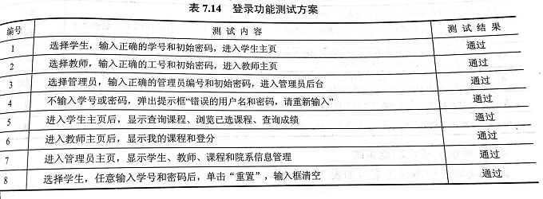
需求描述与分析
7.4.1 登录验证功能测试
数据库应用设计与开发实例
系统设计
数据库设计
7 数据库应用设计与开发实例
系统实现
系统测试与维护
知识点4：系统测试与维护（综合应用）
1.登录验证功能测试
数据库的实现
系统功能的实现

Slide 18
需求描述与分析
7.4.1 登录验证功能测试
数据库应用设计与开发实例
系统设计
数据库设计
7 数据库应用设计与开发实例
系统实现
系统测试与维护
知识点4：系统测试与维护（综合应用）
1.登录验证功能测试
2.管理员后台主要功能测试
（1）学生信息管理功能
（2）课程信息管理功能
3.学生使用模块功能测试
4.教师使用模块功能测试
数据库的实现
系统功能的实现

Slide 19
需求描述与分析
数据库应用设计与开发实例
系统设计
数据库设计
7 数据库应用设计与开发实例
系统实现
系统测试与维护
知识点5：基于PHP语言的Mysql数据库应用
PHP语言简介
PHP是Hypertext Preprocessor（超文本预处理器）的递归缩写，目前使用相当广泛，它是一种在服务器端执行的嵌入HTML文档的脚本语言。
当前世界上最流行的构建B/S模式Web应用程序的编程语言之一。
数据库的实现
系统功能的实现

Slide 20
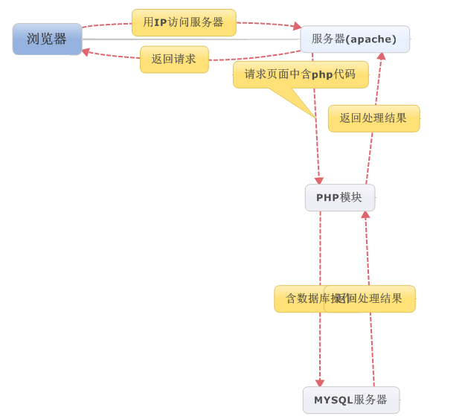
需求描述与分析
数据库应用设计与开发实例
系统设计
数据库设计
7 数据库应用设计与开发实例
系统实现
系统测试与维护
知识点5：基于PHP语言的Mysql数据库应用
数据库的实现
系统功能的实现
PHP工作原理

Slide 21
需求描述与分析
数据库应用设计与开发实例
系统设计
数据库设计
7 数据库应用设计与开发实例
系统实现
系统测试与维护
知识点5：基于PHP语言的Mysql数据库应用
PHP操作Mysql数据库的基本步骤
通过使用内置函数mysql，PHP程序可以很好地与Mysql数据库进行交互。
1.首先建立与Mysql数据库服务器的连接
2.然后选择要对其进行操作的数据库
3.再执行相应的数据库操作，包括对数据的添加、删除、修改和查询等
4.最后关闭与Mysql数据库服务器的连接
数据库的实现
系统功能的实现

Slide 22

需求描述与分析
数据库应用设计与开发实例
系统设计
数据库设计
7 数据库应用设计与开发实例
系统实现
系统测试与维护
知识点5：基于PHP语言的Mysql数据库应用
例1：编写一个数据库服务器的连接示例程序connect.php，要求以超级用户root及其密码123456连接本地主机中的Mysql数据库服务器，并使用变量$con保存连接的结果。
数据库的实现
系统功能的实现

Slide 23
需求描述与分析
数据库应用设计与开发实例
系统设计
数据库设计
7 数据库应用设计与开发实例
系统实现
系统测试与维护
知识点5：基于PHP语言的Mysql数据库应用
数据库的实现
<?php
$con=mysql_connect(“localhost:3306”,”root”,”123456”);
if(!$con)
{
echo”连接失败！<br>”;
echo”错误编号：”.mysql_errno().”<br>”;
echo”错误信息：”.mysql_error().”<br>”;
die();//终止程序运行
}
echo”连接成功！<br>”;
?>
系统功能的实现

Slide 24
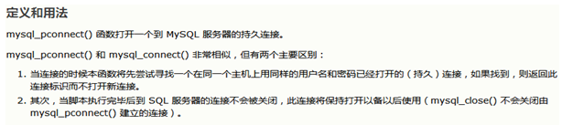
需求描述与分析
数据库应用设计与开发实例
系统设计
数据库设计
7 数据库应用设计与开发实例
系统实现
系统测试与维护
知识点5：基于PHP语言的Mysql数据库应用
例2：编写一个数据库服务器的持久连接示例程序pconnect.php，要求使用函数mysql_pconnect(),并以超级用户root及其密码123456连接本地主机中的Mysql数据库服务器。
数据库的实现
系统功能的实现

Slide 25
需求描述与分析
数据库应用设计与开发实例
系统设计
数据库设计
7 数据库应用设计与开发实例
系统实现
系统测试与维护
知识点5：基于PHP语言的Mysql数据库应用
数据库的实现
<?php
/*定义三个变量，分别存储服务器名、用户名和密码，以备后续程序引用*/
$server=“localhost:3306”;
$user=“root”;
$pwd=“123456”;
$con=mysql_pconnect($server,$user,$pwd);
if(!$con)
{
die(“连接失败！”.mysql_error());//终止程序运行
}
echo”MySQL服务器：$server<br>用户名：$user<br>”;
echo”使用函数mysql_pconnect()永久连接数据库<br>”;
?>
系统功能的实现

Slide 26
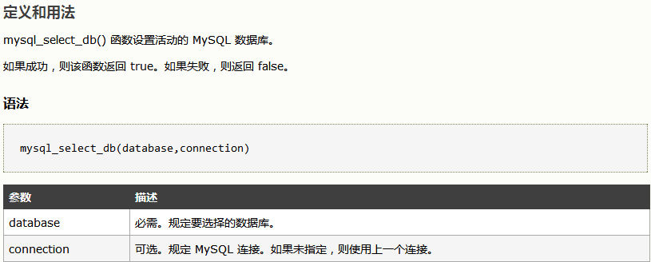
需求描述与分析
数据库应用设计与开发实例
系统设计
数据库设计
7 数据库应用设计与开发实例
系统实现
系统测试与维护
知识点5：基于PHP语言的Mysql数据库应用
数据库的实现
例3：编写一个选择数据库的PHP示例程序selectdb.php,要求选定数据库db_xuanke作为当前工作数据库。
系统功能的实现

Slide 27
需求描述与分析
数据库应用设计与开发实例
系统设计
数据库设计
7 数据库应用设计与开发实例
系统实现
系统测试与维护
知识点5：基于PHP语言的Mysql数据库应用
<?php
$con=mysql_connect(“localhost:3306”,”root”,”123456”);
if(mysql_errno())
{
echo”数据库服务器连接失败！<br>”;
die();//终止程序运行
}
mysql_select_db(“db_xuanke”,$con);
if(mysql_errno())
{
echo”数据库选择失败！<br>”;
die();//终止程序运行
}
echo”数据库选择成功！<br>”;
?>
数据库的实现
系统功能的实现

Slide 28
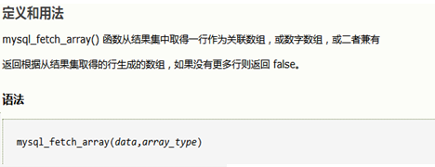
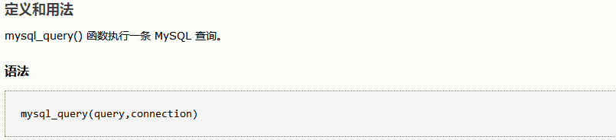
需求描述与分析
数据库应用设计与开发实例
系统设计
数据库设计
7 数据库应用设计与开发实例
系统实现
系统测试与维护
知识点5：基于PHP语言的Mysql数据库应用
数据库的实现
例4：编写一个检索数据的PHP示例程序select.php,要求在数据库db_xuanke的表teacher中查询职工号为10021的教师姓名。
系统功能的实现

Slide 29
需求描述与分析
数据库应用设计与开发实例
系统设计
数据库设计
7 数据库应用设计与开发实例
系统实现
系统测试与维护
<?php
$con=mysql_connect(“localhost:3306”,”root”,”123456”)
or die(”数据库服务器连接失败！<br>”);
mysql_select_db(“db_xuanke”,$con) or die(”数据库选择失败！<br>”);
mysql_query(“set names ‘gbk’”);//设置中文字符集
$sql=“SELECT TeacherName FROM teacher”;
$sql=$sql.”WHERE TeachNo=10021”;
$result=mysql_query($sql,$con);
if($result)
{
echo “查询成功<br>”;
$array=mysql_fetch_array($result,MYSQL_NUM);
if($array)
{
echo”所要查询教师的姓名是：”.$array[0]; }
}else
echo “查询失败！<br>”;
?>
数据库的实现
系统功能的实现

Slide 30

需求描述与分析
数据库应用设计与开发实例
系统设计
数据库设计
7 数据库应用设计与开发实例
系统实现
系统测试与维护
知识点5：基于PHP语言的Mysql数据库应用
数据库的实现
例5：编写一个关闭与MySQL数据库服务器连接的PHP示例程序close.php。
系统功能的实现

Slide 31
需求描述与分析
数据库应用设计与开发实例
系统设计
数据库设计
7 数据库应用设计与开发实例
系统实现
系统测试与维护
知识点5：基于PHP语言的Mysql数据库应用
例5：编写一个关闭与MySQL数据库服务器连接的PHP示例程序close.php。
数据库的实现
<?php
$con=mysql_connect(“localhost:3306”,”root”,”123456”)
or die(“数据库服务器连接失败！<br>”);
echo “已成功建立与MySQL服务器的连接<br>”;
mysql_select_db(“db_xuanke”,$con) or die(“数据库选择失败<br>”);
echo “已成功选择数据库db_xuanke<br>”;
mysql_close($con) or die(“关闭与MySQL数据库服务的连接失败<br>”);
echo”已成功关闭与MySQL数据库服务器的连接<br>”;
?>
系统功能的实现

Slide 32
练习题
在选课期间，除非遇到特殊情况，否则要保证系统正常使用，这体现了选课系统
质量要求中的（ ） 选择题
A:可靠性
B:正确性
C:兼容性
D:健壮性

Slide 33
练习题
在选课期间，除非遇到特殊情况，否则要保证系统正常使用，这体现了选课系统
质量要求中的（ A ） 选择题
A:可靠性
B:正确性
C:兼容性
D:健壮性

Slide 34
练习题
以下属于基于教材中网络的在线选课系统对于客户端软、硬件环境要求的是（ ）
选择题
A:使用Windows作为操作系统
B:能在支持IE的浏览器上运行
C:Apache作为Web服务器
D:MySQL作为数据库管理系统

Slide 35
练习题
以下属于基于教材中网络的在线选课系统对于客户端软、硬件环境要求的是（B）
选择题
A:使用Windows作为操作系统
B:能在支持IE的浏览器上运行
C:Apache作为Web服务器
D:MySQL作为数据库管理系统

Slide 36
练习题
以下系统功能实现中，不属于实现数据库行为的是（ ） 选择题
A:通过SQL语言完成与本应用功能相关的增、删、改、查等数据库操作
B:创建子查询
C:创建存储过程或存储函数
D:​使用PHP编程语言编写相应的服务器端代码

Slide 37
练习题
以下系统功能实现中，不属于实现数据库行为的是（ D ） 选择题
A:通过SQL语言完成与本应用功能相关的增、删、改、查等数据库操作
B:创建子查询
C:创建存储过程或存储函数
D:​使用PHP编程语言编写相应的服务器端代码

Slide 38

THANK YOU

